Slide 1
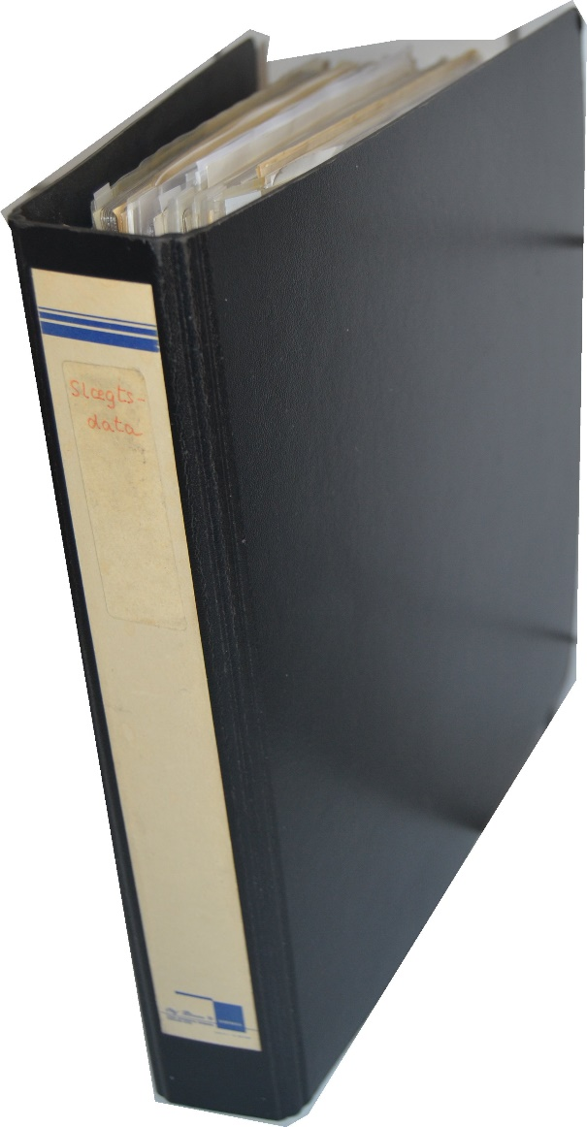
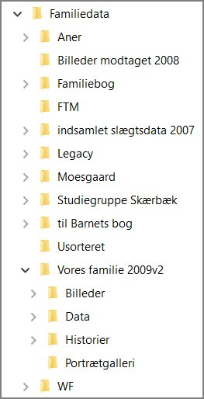
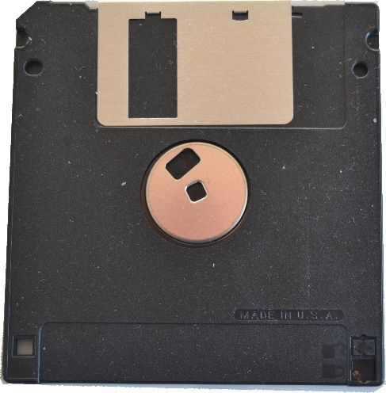
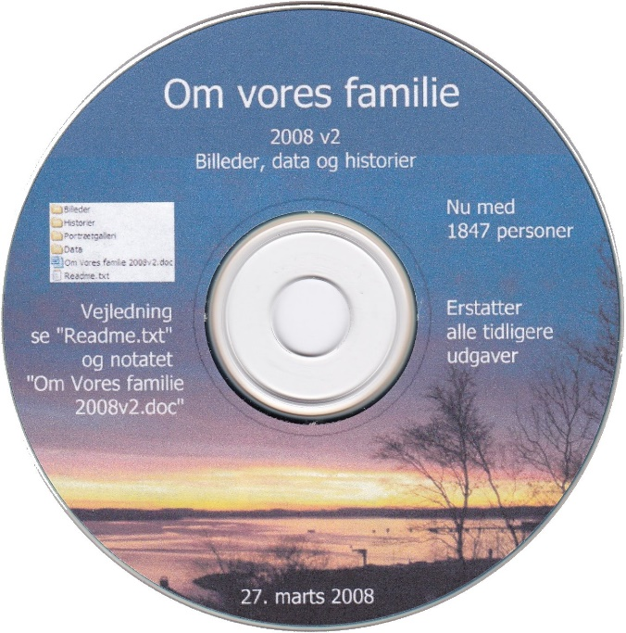
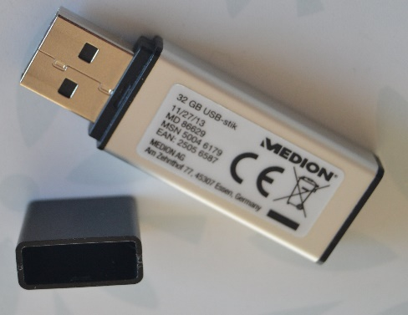
Familiehistoriens opbevaring
- også på lidt længere sigt

Slide 2

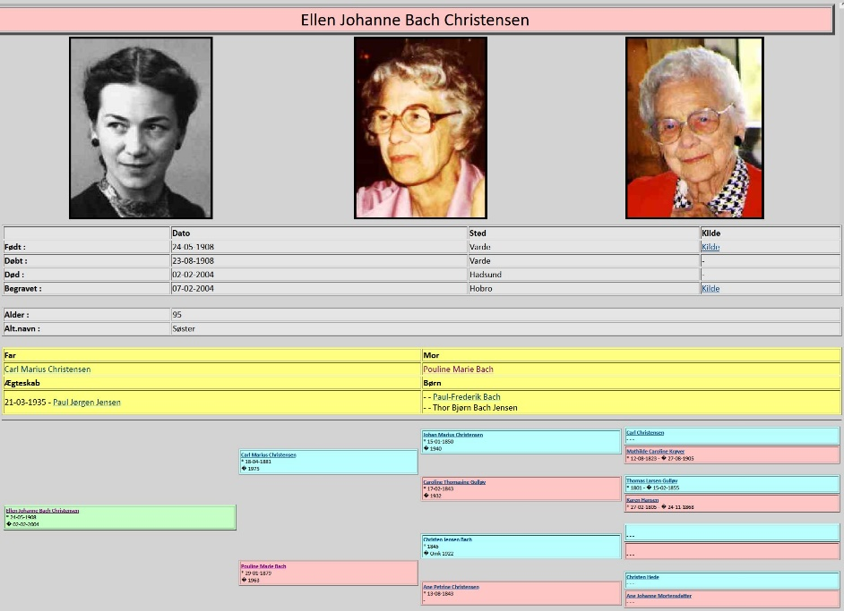
Præsentation og overlevering
CD-ROM?
HTML-kode til Internet (nu kun afdøde aner)
Elektroniske medier forældes
Konklusion: lav en bog på papir

Slide 3


Ikke så meget plads i en bog
Barnebarn
Mappestruktur på computer
Database (nu forældet, men svært at flytte indholdet)
Opgaven gøres overkommelig

Slide 4
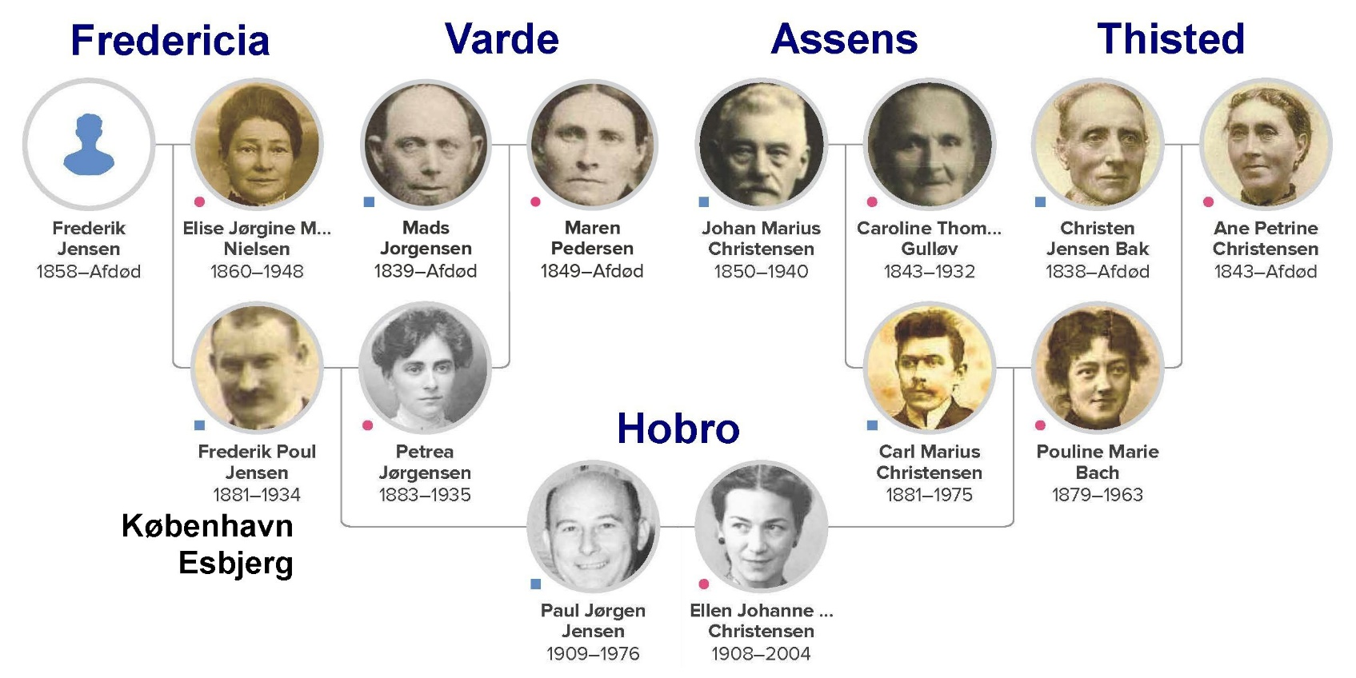
Tre generationer med vægt på deres byer og deres samtid
Arbejdstitel:

Slide 5
Fra Fredericia til resten af verden
Tante Ane fra Bjergegade
Før og efter belejringen i 1849
De danske Vaabenbrødre
Oldefars skæbne i Amerika
En familie af søfolk
Om navnene Thor og Thora
Petersen-brødrene udvandrer
Lokaliteter i Fredericia

Slide 6
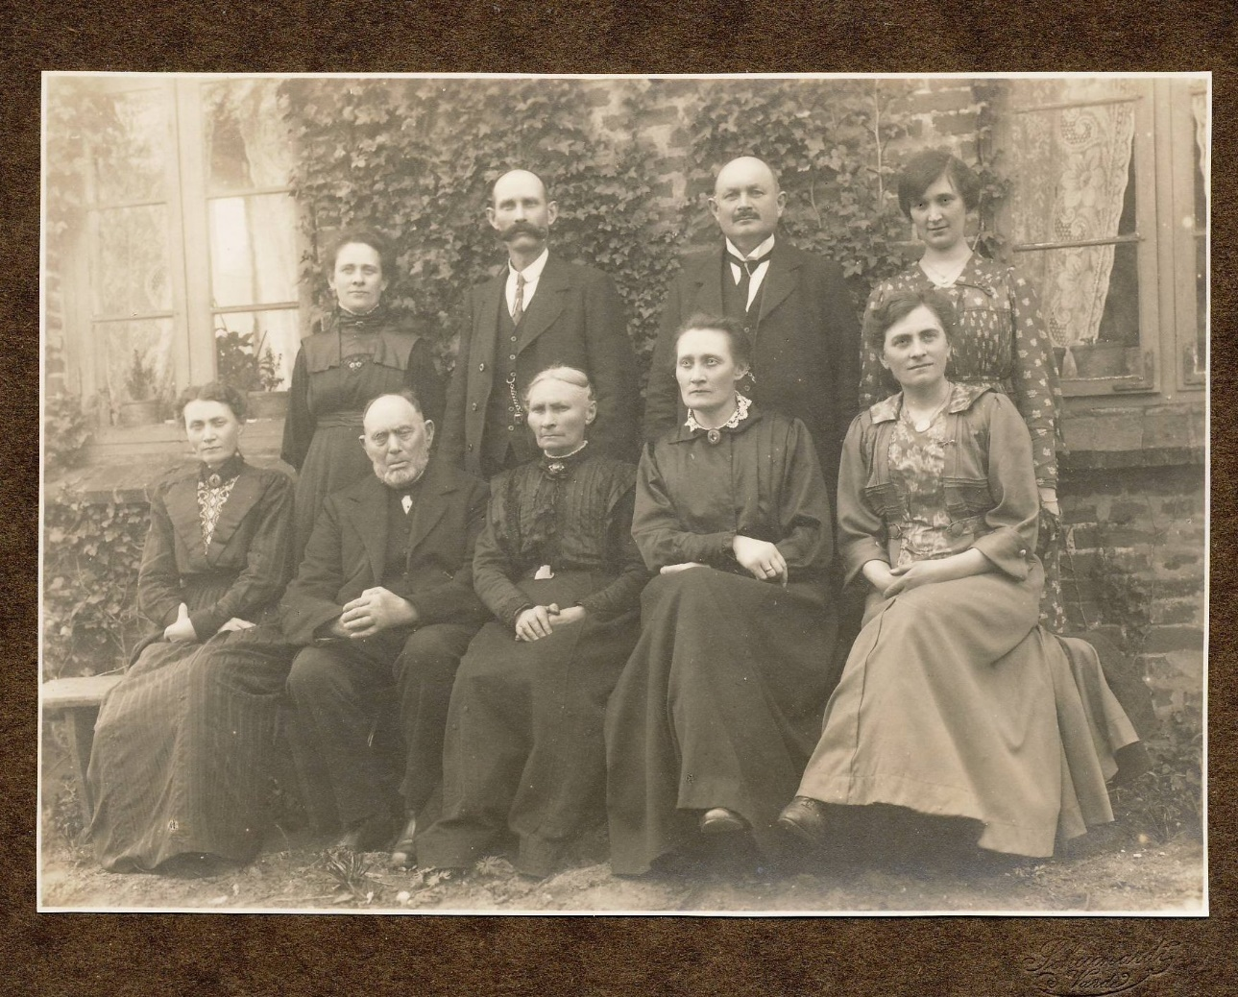
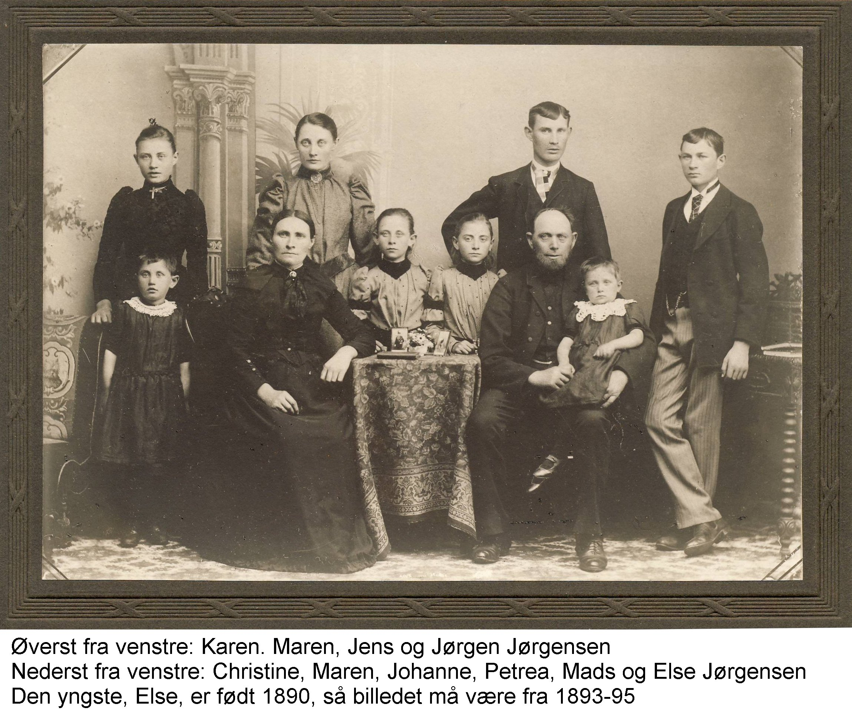
Et familienetværk i Varde
Frilageret
Brøndgraveren
En smed
Fattiggårdsbestyreren
En skomager
Skrædderen i Nørre Nebel
H.K. Hansens Restauration
Hannes brødudsalg
En maskinmester
En marineminør
Lokaliteter i Varde

Slide 7
Fra Rudkøbing til Assens
  Et skomagerdynasti
  Husene i Ladegaardsgade
  Syngedreng i Vor Frue Kirke
  Postbud Olsen
Thisted
  Brandvagt
  Thisted omkring 1900
  Skæbner
  Hvad papiret ikke tåler…
Fra København til Esbjerg
  Postkort fra hele verden
  1. maskinmester
  Danmark rundt i en lille Rover
  Kort lykke

Slide 8
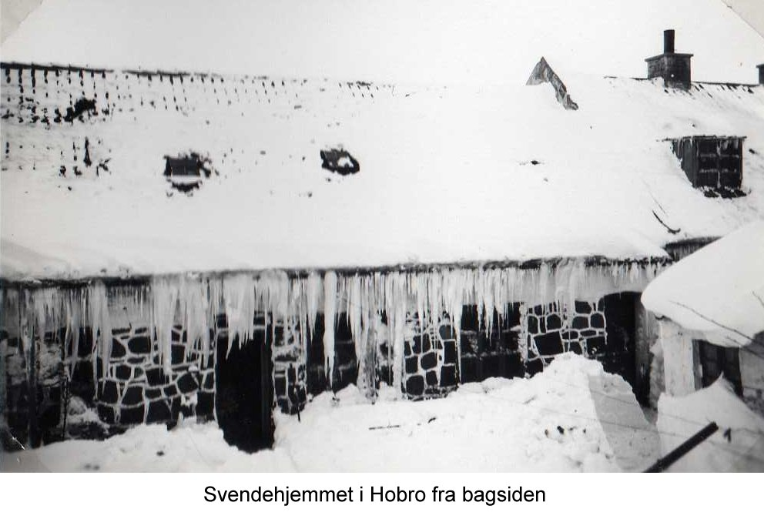
Hobro
  Lille købstad med stort opland
  Trådene samles
  Ambulancedagen
  Svendehjemmet
  Besættelsen
  Efterkrigstiden

